Slide 1


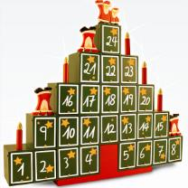


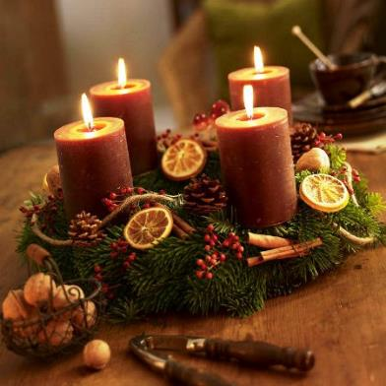

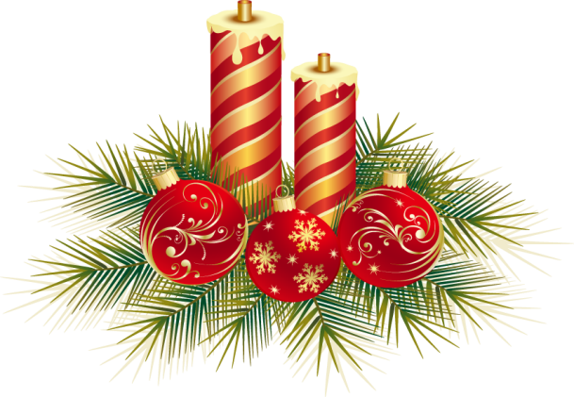




der Adventskranz, -¨e
adventi koszorú
1
Einen klassischen Adventskranz aus Tannengrün kann man auch beim Gärtner kaufen.
Egy klasszikus zöldfenyőből készült adventi koszorút egy kertésznél is megvehet az ember.
http://de.uw.hu/

Slide 2
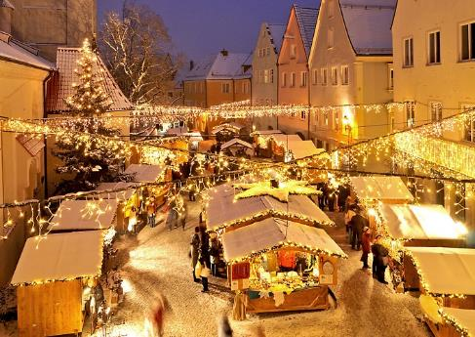
der Weihnachtsmarkt, -¨e
karácsonyi vásár
2
Ein Besuch auf dem Weihnachtsmarkt verschönert
die Adventszeit.
Egy látogatás a karácsonyi vásáron szebbé teszi az adventet.
http://de.uw.hu/

Slide 3
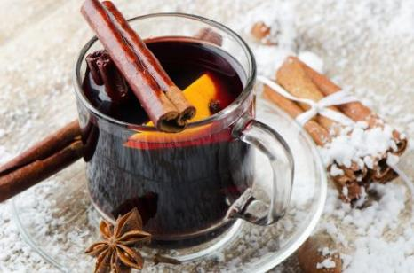
der Glühwein, -e
forralt bor
3
Da es im Dezember oft sehr kalt ist, trinke ich jedes Wochenende gerne einen Becher Glühwein.
Mivel decemberben gyakran nagyon hideg van, szívesen iszok egy pohár forralt bort minden hétvégén.
http://de.uw.hu/

Slide 4
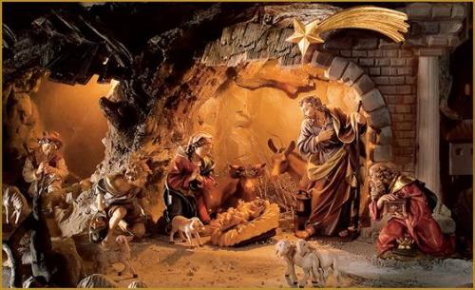
e Krippe, -n
jászol
4
In vielen Familien wird die Krippe nach Ende November aufgestellt.
Sok családban november után felállítják a jászlat.
http://de.uw.hu/

Slide 5
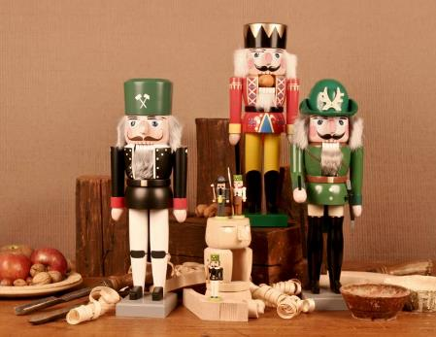
r Nussknacker, -
diótörő
5
Der größte bekannte Nussknacker auf Weihnachtsmärkten ist sechs Meter hoch.
A karácsonyi vásárokon található legnagyobb ismert diótörő hat méter magas.
http://de.uw.hu/

Slide 6
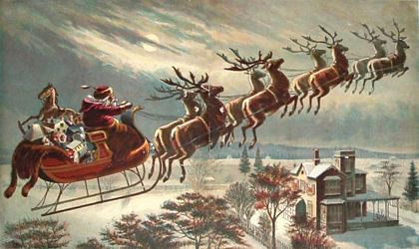
s Rentier, -e
rénszarvas
6
Der Weihnachtsmann reist mit einem von Rentieren gezogenen fliegenden Schlitten.
A Télapó egy rénszarvasok által húzott repülő szánnal utazik.
http://de.uw.hu/

Slide 7
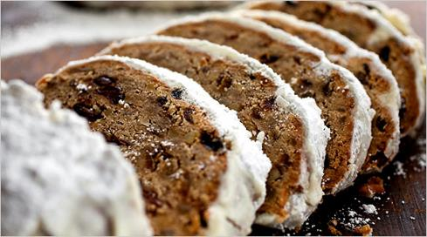
r Stollen, -
stollen (gyümölcskenyér)
7
Ein Stollen ist ein leckerer Kuchen aus schwerem Hefefeinteig.
A stollen egy sűrű kelttésztából készült finom sütemény.
http://de.uw.hu/

Slide 8
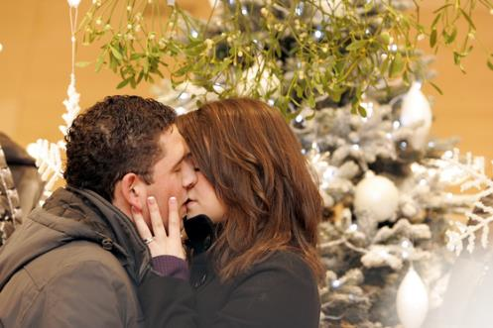
e Mistel, -n
fagyöngy
8
Die Mistel verspricht die ewige Liebe, wenn sich Pärchen unter ihren Zweigen küssen.
A fagyöngy az örök szerelmet ígéri, amikor ágai alatt megcsókolják egymást a párocskák.
http://de.uw.hu/

Slide 9
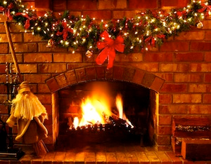
r Kamin, -e
kandalló
9
Wie schön ist es um die Weihnachtszeit, gemütlich am Kamin zu sitzen…
Milyen szép is Karácsony idején kényelmesen a kandallónál ülni…
http://de.uw.hu/

Slide 10
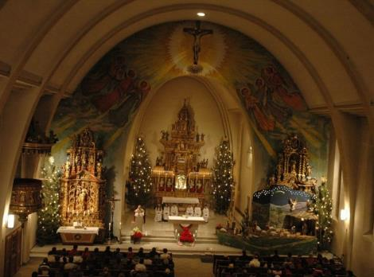
e Mitternachstmesse, -n
éjféli mise
10
Der erste liturgische Höhepunkt der Weihnachtszeit ist die Mitternachtsmesse.
A Karácsonyi időszak első liturgikus tetőpontja az éjféli mise.
http://de.uw.hu/

Slide 11
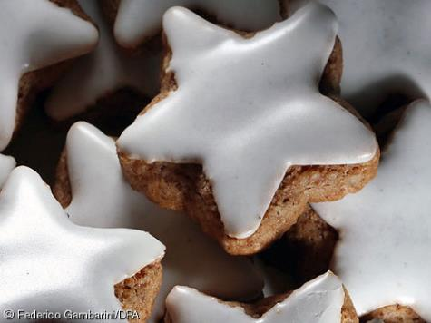
r Zimtstern, -e
fahéjas csillag
11
Zimtsterne werden vor allem aus Eiweiß, Puderzucker, Mandeln und Zimt hergestellt.
A fahéjas csillag főleg tojásfehérjéből, porcukorból, mandulából és fahéjból készül.
http://de.uw.hu/

Slide 12
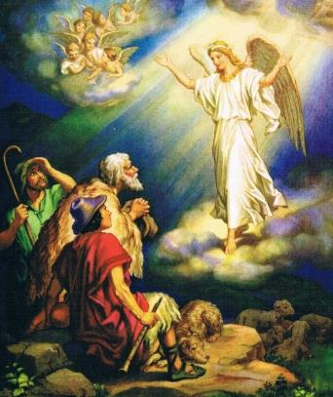
r Engel, -
angyal
12
Engel verkünden den Hirten die Geburt Christi.
Az angyalok hirdetik Krisztus születését a pásztoroknak.
http://de.uw.hu/

Slide 13
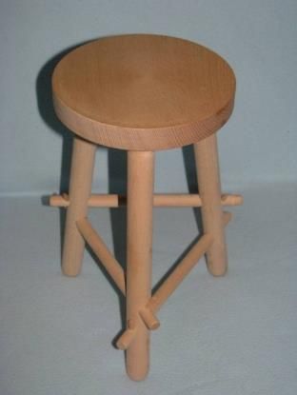
r Luca-Stuhl, -e
Luca széke
13
An diesem Tag beginnt man in Ungarn mit dem Bauen eines Luca-Stuhles.
Ezen a napon kezdik el készíteni Magyarországon Luca székét.
http://de.uw.hu/

Slide 14
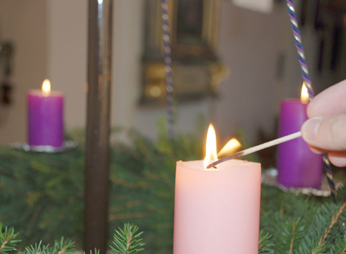
e Kerze, -n
gyertya
14
Wir zünden nun die dritte Kerze am Adventskranz an.
Most gyújtjuk meg a harmadik gyertyát az adventi koszorún.
http://de.uw.hu/

Slide 15
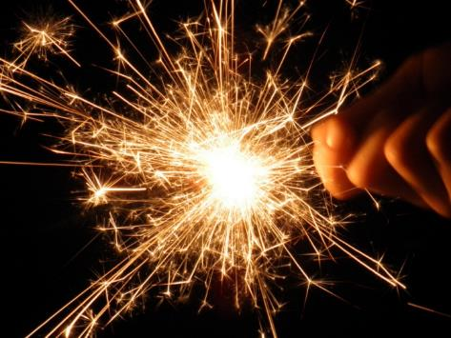
e Wunderkerze, -n
csillagszóró
15
Kleinkinder spielen gerne mit Wunderkerzen.
A kisgyerekek szívesen játszanak a csillagszórókkal.
http://de.uw.hu/

Slide 16
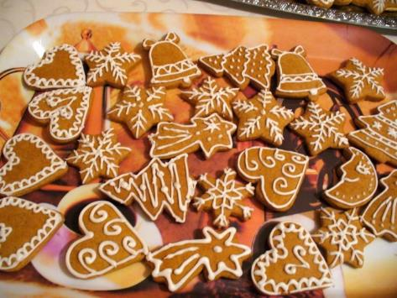
r Lebkuchen, -
mézeskalács
16
Heute ist es soweit, wir backen meinen besonderen Lebkuchen.
Ma eljött a nap és megsütjük a különleges mézeskalácsomat.
http://de.uw.hu/

Slide 17
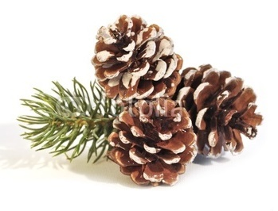
r Tannenzapfen, -
fenyőtoboz
17
Ein Adventskranz wird meistens mit Bändern, Tannenzapfen und Walnüssen geschmückt.
Az adventi koszorút legtöbbször szalagokkal, fenyőtobozokkal és diókkal díszítik.
http://de.uw.hu/

Slide 18
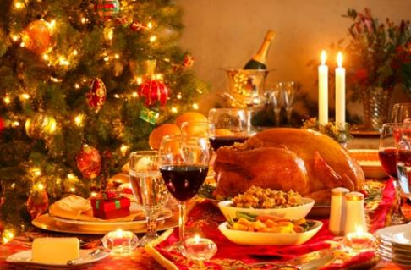
s Festessen, -
ünnepi lakoma
18
Wir müssen beide Weihnachten arbeiten, darum haben wir das Festessen heute.
Mindkettőnknek dolgoznia kell Karácsonykor, ezért ma lesz az ünnepi lakoma.
http://de.uw.hu/

Slide 19
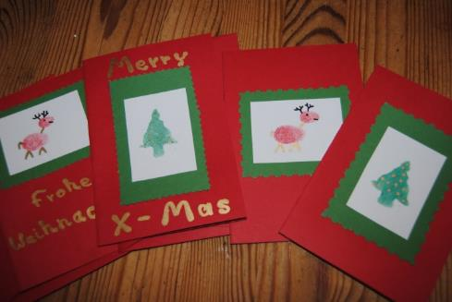
e Weihnachtskarte, -n
karácsonyi képeslap
19
An Weihnachten schicken wir unseren Freunden Weihnachtskarten.
Karácsonykor karácsonyi képeslapot küldünk barátainknak.
http://de.uw.hu/

Slide 20
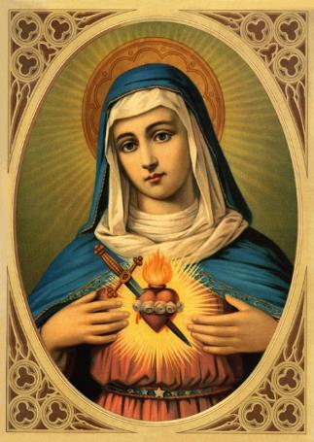
Jungfrau Maria
Szűz Mária
20
Wir beten zur Jungfrau Maria und bitten um Vergebung.
Szűz Máriához imádkozunk és megbocsátásért fohászkodunk.
http://de.uw.hu/

Slide 21
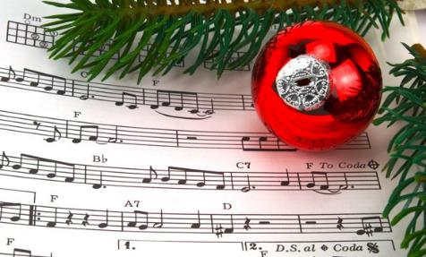
s Weihnachtslied, -er
karácsonyi dal
21
Mama sagt, wir können bis Mitternacht aufbleiben und Weihnachtslieder singen.
Anyu azt mondja, hogy fennmaradhatunk éjfélig és karácsonyi dalokat énekelhetünk.
http://de.uw.hu/

Slide 22
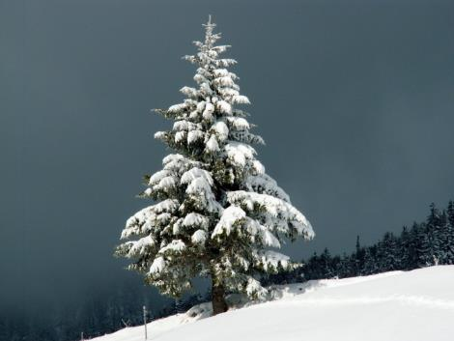
r Tannenbaum, -¨e
fenyőfa
22
„O Tannenbaum, o Tannenbaum, wie treu sind deine Blätter!”
„Ó szép fenyő, ó szép fenyő oly kedves minden ágad!”
http://de.uw.hu/

Slide 23
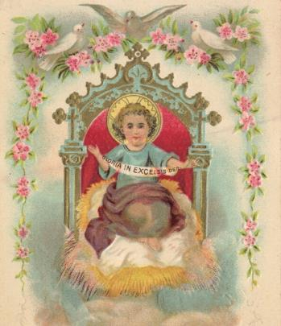
s Christkind
Jézuska
23
Das Christkind kommt zu Weihnachten und bringt, ohne gesehen zu werden, die Geschenke.
A Jézuska Karácsonykor jön és anélkül, hogy meglátnák, ajándékokat hoz.
http://de.uw.hu/

Slide 24
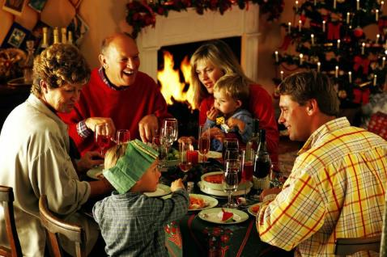
r Heiligabend, -e
szenteste
24
Am Heiligabend versammelt sich die ganze Familie am Kamin, wo das Feuer die ganze Nacht über brennt.
Szenteste összegyűl az egész család a kandallónál, ahol egész estén keresztül ég a tűz.
http://de.uw.hu/

